Slide 1



PetCuida
Cuidar antes que vire emergência
Gabriel da Silva Cassino
Giovanna Naves Ribeiro
Júlia Rodrigues Vasconcellos Melo
Kathleen Rodrigues Leite Barbosa
PUC Minas · Tópicos III — Empreendedorismo e Inovação · Atividade XII

Slide 2



Maria e o Thor
Situação
Conflito
Resolução
Maria ama o Thor, mas a consulta particular custa de R$ 150 a R$ 350. Vacina e rotina vão ficando para depois.
Thor adoece. Maria não sabe se é grave nem aonde ir. O que era prevenível vira emergência.
Com o PetCuida: lembrete de vacina, triagem orientativa, clínica parceira a preço social. A história acaba antes da emergência.
Maria e Thor são personagens fictícios, compostos a partir das entrevistas e testes da Atividade VI. Preço da consulta: levantamento da Atividade IX.
2

Slide 3

O cuidado preventivo ainda não chega a todos
46,1%
19,3%
28%
dos lares brasileiros têm ao menos um cachorro (33,8 milhões)
dos lares têm ao menos um gato (14,1 milhões)
dos lares com cães ou gatos têm animais sem vacina antirrábica completa
R$ 150 a R$ 350 por consulta particular em Belo Horizonte: para muitas famílias, a prevenção fica para depois.
Fontes: IBGE, Pesquisa Nacional de Saúde 2019 (28% = complemento dos 72% com todos os animais vacinados); levantamento de preços do grupo (Atividade IX).
3

Slide 4




Um app que organiza a saúde do pet e conecta o tutor à clínica
Prontuário com QR
Calendário de vacinas
Histórico do animal sempre à mão
Lembretes para não perder o prazo
Triagem orientativa
Rede solidária
Descreve o sintoma e recebe orientação
Clínicas parceiras, preço social e créditos
O PetCuida orienta e encaminha. Não diagnostica nem substitui o médico-veterinário.
Versão atual: protótipo funcional Alpha 3i (dados locais e demonstrativos).
4

Slide 5


Dois lados de uma mesma plataforma
Tutores
Clínicas e ONGs
Núcleo: classes C, D e E
O lado que financia
  Barreiras econômicas e geográficas de acesso
  Pagam menos pelo atendimento
  Não pagam para usar o núcleo do app
  Novos clientes e horários ocupados
  Agenda e destaque no mapa
  Alcance social para ONGs
PetCuida
Fontes: entrevistas e testes (Atividade VI); lógica de plataformas de dois lados (Rochet e Tirole, 2003).
5

Slide 6

Prevenção para o tutor, clientes para a clínica
Para o tutor
Para a clínica
Para parceiros
  Núcleo gratuito
  Lembretes e prontuário
  Preço social e créditos
  Menos emergências
  Novos clientes
  Horários ociosos preenchidos
  Agenda e destaque no mapa
  3 meses grátis no piloto
  Impacto social visível
  Campanhas patrocinadas
  Alcance local qualificado
  Convênios anuais
Fonte: modelo de negócio e precificação (Atividade IX). Benefício para a clínica depende de contribuição incremental a validar com parceiros.
6

Slide 7
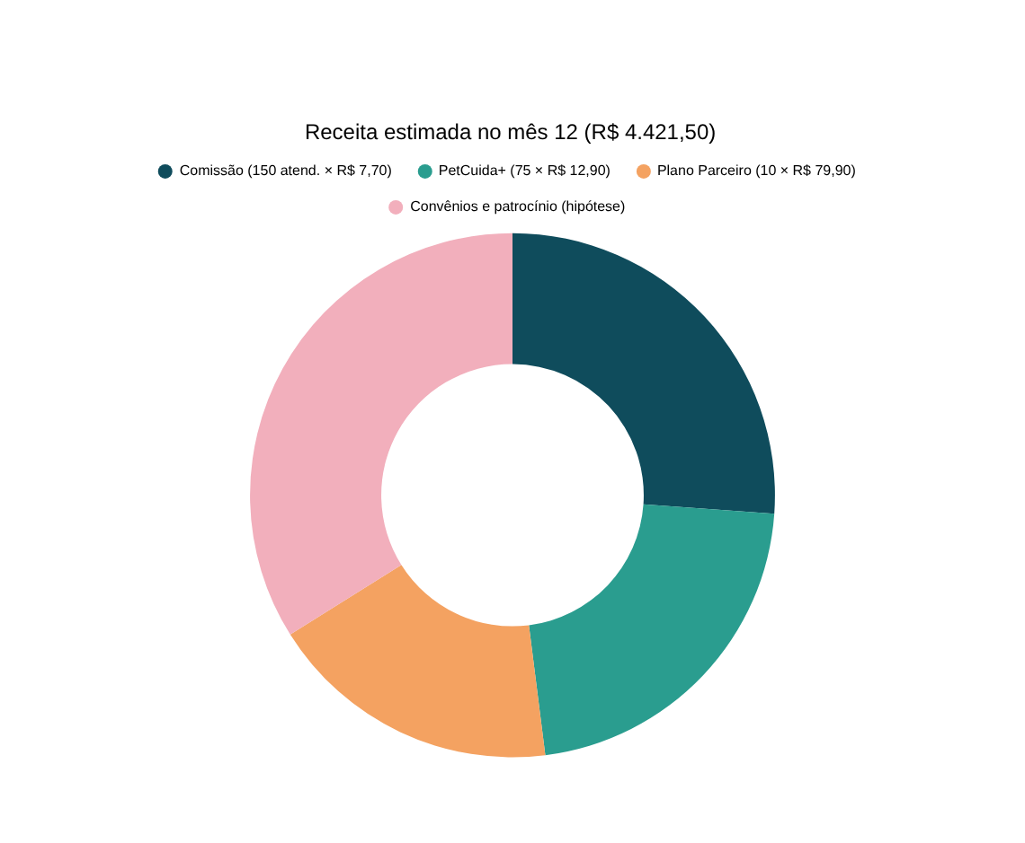
Núcleo gratuito: receita de quatro fontes
Grátis
Tutor: cadastro, lembretes, triagem, créditos
R$ 12,90/mês
PetCuida+ (ou R$ 119/ano)
10%
Comissão sobre a parte paga em dinheiro
R$ 79,90/mês
Plano Parceiro para clínicas
Estimativa do grupo (Atividade IX): 1.500 usuários ativos, 10 clínicas; R$ 1.500 de convênios ainda não contratados.
7

Slide 8
Não é plano de saúde, nem só uma agenda
 | Plano de saúde pet | App de registro | PetCuida
Cobre procedimentos | Sim | Não | Não
Núcleo gratuito | Não | Parcial | Sim
Preço social e créditos solidários | Não | Não | Sim
Rede de clínicas parceiras | Sim | Não | Sim
Posicionamento: prevenir, orientar e encaminhar, com preço social, para quem não contrata plano de mensalidade mais alta.
Comparação por categoria de oferta (Atividade IX). Preços de concorrentes: indicativos, consultados em 05/10/2026, a confirmar.
8

Slide 9
Tração: protótipo testado, negócio em validação
5
2
4
sessões de teste guiado com perfis diferentes
formatos testáveis: app Android e versão web
frentes com responsável e substituto
Projeção do grupo para o mês 12 (hipótese)
1.500 usuários 10 clínicas + R$ 756 por mês, só com convênio
Hoje: fase de validação, sem receita e sem usuários pagantes.
Fontes: relatório de testes de usabilidade (Atividade VI); custos e precificação (Atividade IX); estrutura organizacional (Atividade XI).
9

Slide 10




Próximos passos: piloto em Belo Horizonte
Meses 0–3
Meses 4–6
Meses 7–12
Meses 13–24
  Segurança e LGPD
  Teste de preço
  Formalizar a empresa
  3 clínicas · 300 usuários
  Medir CAC e retenção
  6 clínicas
  800 usuários
  10 clínicas
  1.500 usuários
  Primeiro convênio
  Nova praça, se os gatilhos forem atingidos
  Meta: 5.000 usuários
Fonte: plano de crescimento e escalabilidade (Atividade XIII). Metas são hipóteses a recalibrar após o piloto.
10

Slide 11




Quem executa, e o que buscamos
Buscamos
Gabriel da Silva Cassino
Giovanna Naves Ribeiro
  Clínicas parceiras para o piloto
  ONGs e lideranças comunitárias
  Convênios e patrocínio
  Mentoria em saúde animal e negócios
Direção técnica e arquitetura
Produto, projetos e operações
Júlia Rodrigues Vasconcellos Melo
Kathleen Rodrigues Leite Barbosa
Experiência do usuário e conformidade
Engenharia, qualidade e integração
Para que a Maria chegue antes da emergência.
11

